Slide 1
圍棋的門口
TOSSUG主題分享
趙惟倫 <bluebat@member.fsf.org>
2016年3月8日

Slide 2
圍棋園地
現在位置

Slide 3
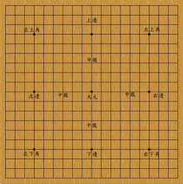

重點介紹
名稱
圍棋、碁、弈、手談
棋盤
九路、十三路、十九路
規則
日韓(比目法)
中國(數子法)
應氏(計點制)
分等
業餘：30級～1級－初段～八段
職業：初段～九段

Slide 4
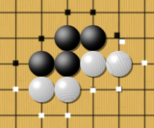
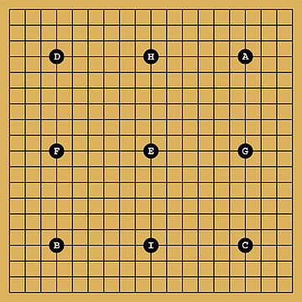
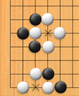
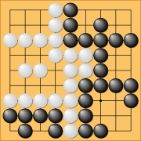

基本規則(參考計點制)
空枰開局
交點落子、空屬鄰子
黑先白後、一次一手
提證死活、手分虛實
氣盡提取、除窮任擇
同盡先提、變窮禁着
熱子禁提、越環禁攪
子空皆地、地大者勝
分先貼還、讓子過半
雙虛清死、無爭終局

Slide 5

禮節與策略
基本禮節：
開局前「請多多指教」，終局後「謝謝指教」
思考時端坐不碰棋子
以食、中兩指夾子，落子後不滑，離手後不移
黑方第一手落於右上角
自任裁判：
由黑方整理棋具，由勝方登記結果
若要提取，應於落子後、提子前示意
防守策略：
擴大自己的地
增加自己的氣
做活自己的棋

Slide 6
開放軟體
對局引擎：
GNU Go <https://www.gnu.org/software/gnugo/>
Fuego <http://fuego.sourceforge.net/>
Pachi Go <http://pachi.or.cz/>
Leela Zero <https://github.com/gcp/leela-zero>
桌面應用：
GoGUI <http://gogui.sourceforge.net/>
qGo <https://github.com/pzorin/qgo/>
Quarry <http://home.gna.org/quarry/>
CGoban <http://cgoban1.sourceforge.net/>
GNOME Go <http://gnomego.sourceforge.net/>
Kigo <https://cgit.kde.org/kigo.git>
CGoban3 <https://www.gokgs.com/download.jsp>

Slide 7

入門資料
棋城
http://www.9star.com.tw/showinfo.asp?id=565
蟑螂小屋
http://web.thu.edu.tw/s963838/www/gowebsite/_private/
入門教學
http://hago.myweb.hinet.net/go1.htm
網頁對局
http://www.cosumi.net/zh/mobile/
免費軟體
https://sjeng.org/leela.html
Notes:
入門教材：「大家來學下圍棋」中國圍棋會編，世界文物出版社

Slide 8
謝謝各位
敬請指教
圖片來源：維基百科
簡報模板：資訊未來大自由(孫賜萍)
Notes:
圍棋比賽辦法
說明
宗旨：提升全局觀念，增進同仁交流
日期：即日起一個月內非上班時間
地點：走道外會議區
報名
中階主管均須參加
負責公證同仁不參加
其他同仁自由報名
所有同仁均可互約對局練習
賽制
雙循環賽中任一對參加者對局兩次，輪流執黑
開局時間、執黑先後、貼目與棋盤路數由雙方議定
若無共識則以當日下班後半小時內、猜子、不貼目與九路棋盤為準
勝方將執子顏色與日期登記於對局表格中
對局結果可為不戰勝、不計點勝、計點勝或計點和局
勝負經對局雙方同意，有爭議則拍照並由公證裁定
比分
每次對局勝方得一分，負方零分，和局各得半分
依總積分、互對積分、完賽日期之優先序決定名次

